Slide 1
品牌化GEO四项核心指标：
用户从看见、认知到信任
找得到
说得对
愿推荐
答案可见度
认知准确度
证据纳入度
推荐转化力
「品牌的专有词组」
在AI的回答输出中
出现的频率
AI是否准确理解
品牌资产
AI收录的信息源
有多少噪音？
关键品牌资产
收录情况？
AI收录后，
说的是好话还是坏话？
评价中肯吗？
会劝退顾客吗？

Slide 2



GSP的品牌化GEO评估体系：按照业务场景拆分，定期监测问题集
业务场景A
业务场景B
问题1
…
问题60
问题1
…
问题60
月度监测
获取回答
月度监测
获取回答
评估
四大维度
答案可见度
认知准确度
证据纳入度
推荐转化力

Slide 3
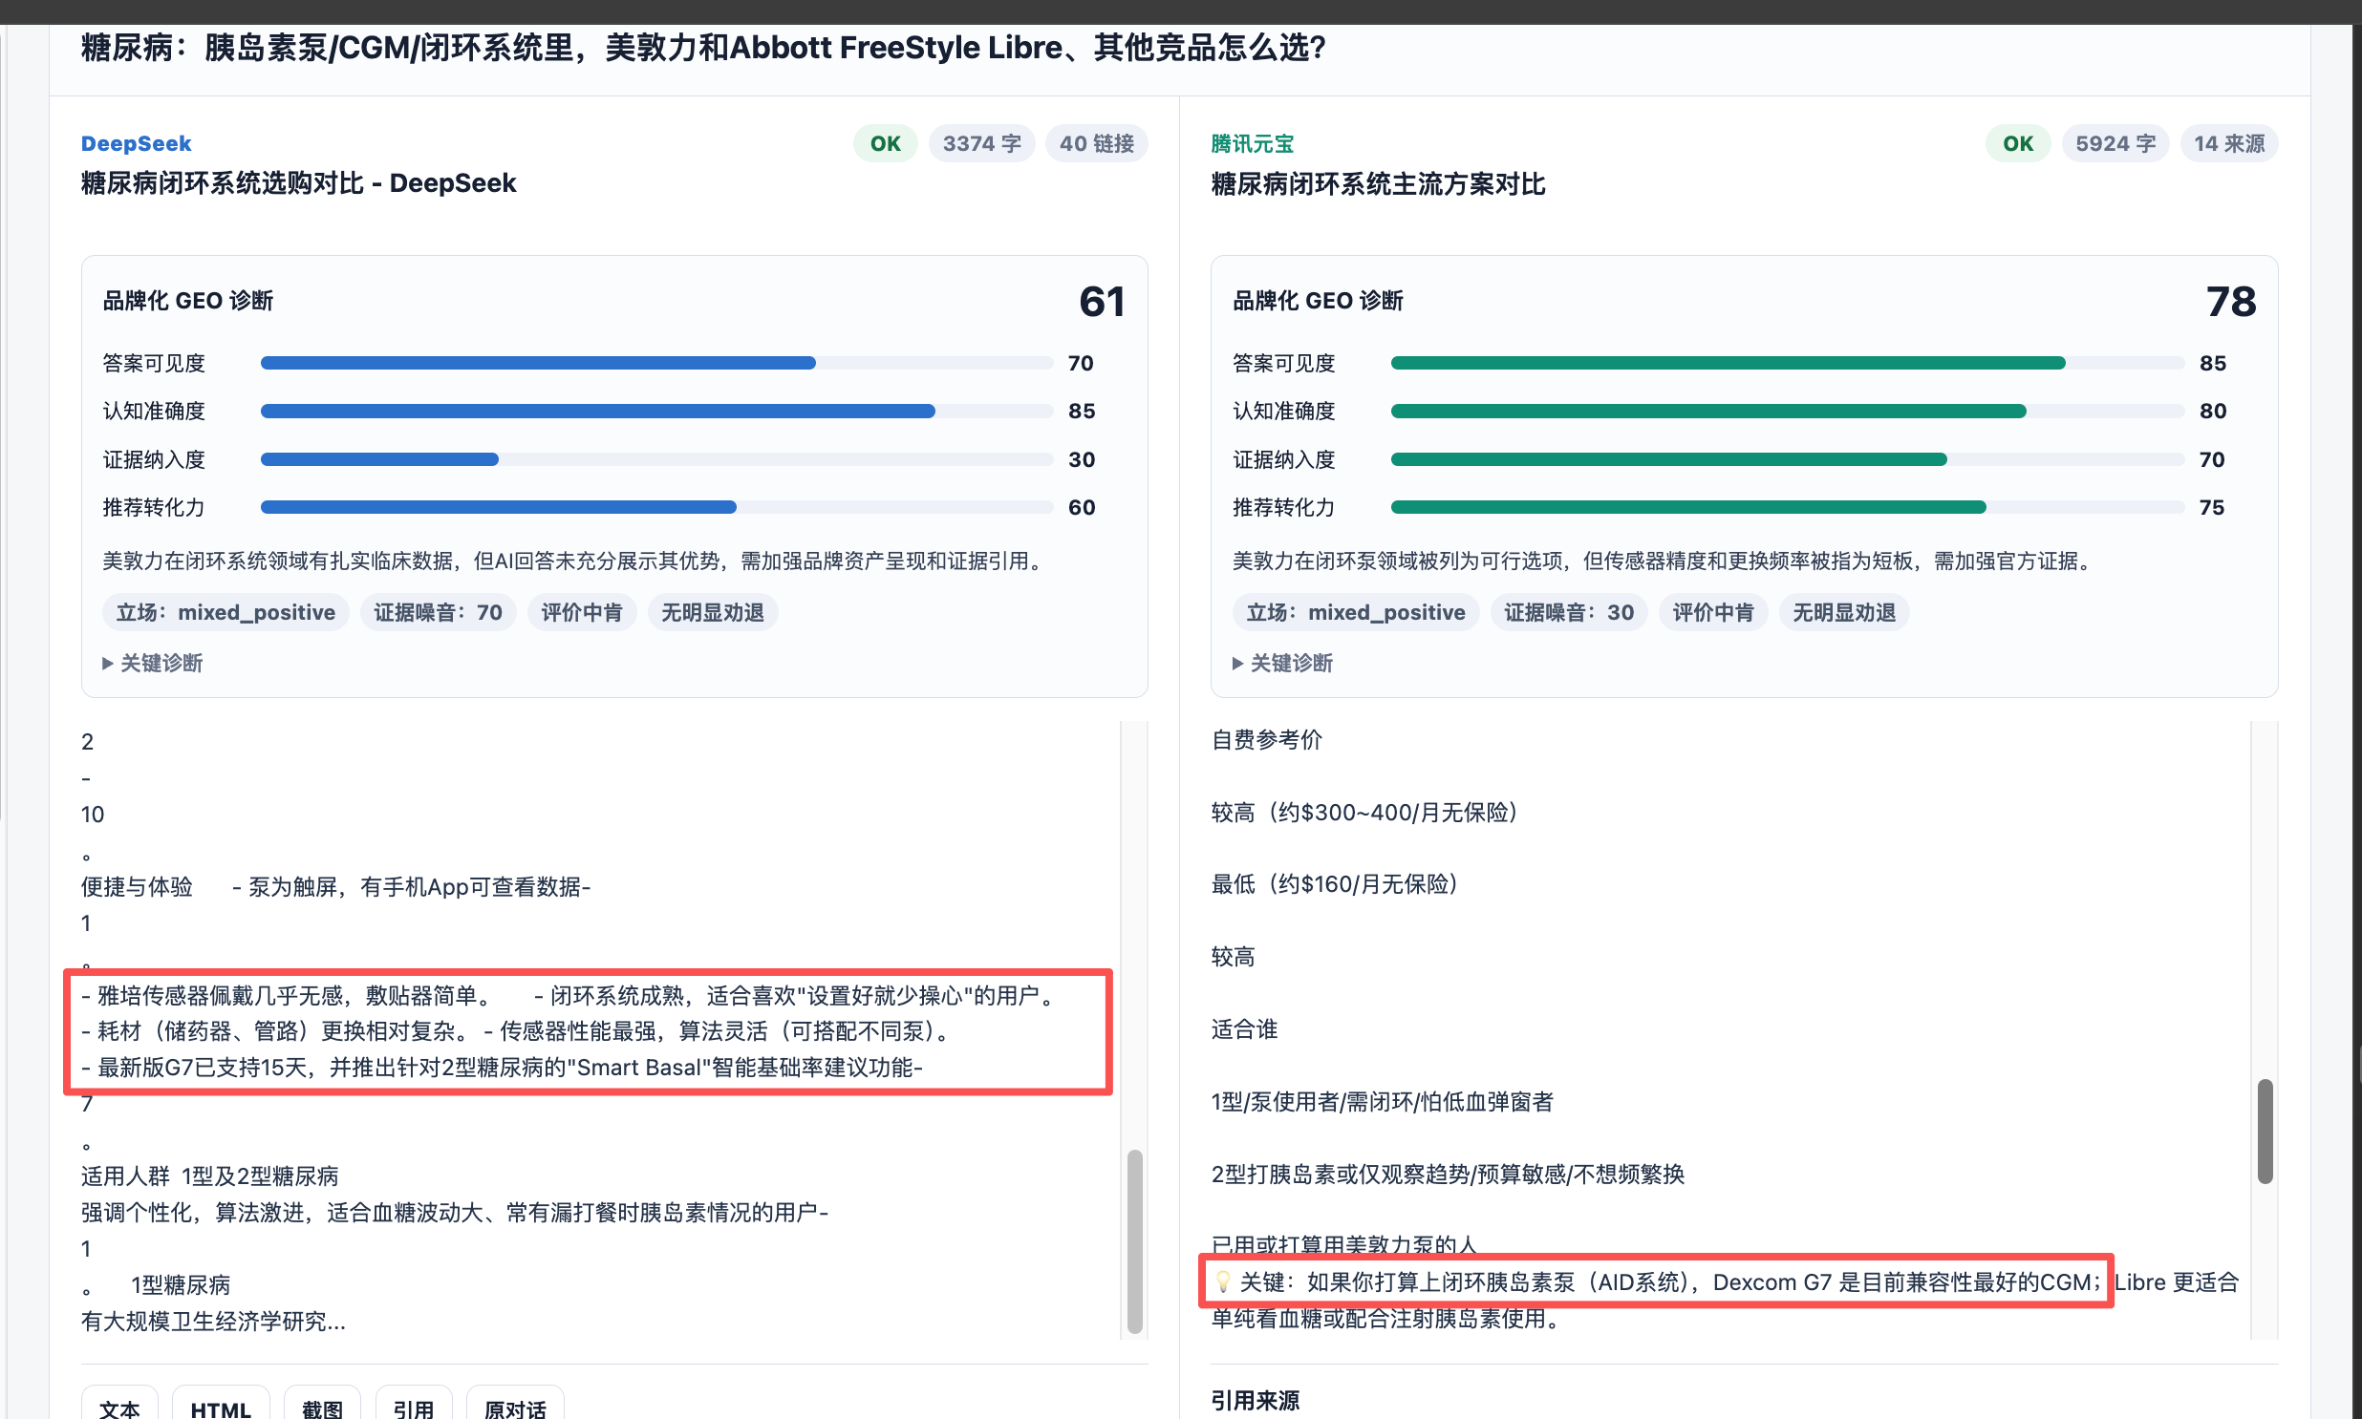
胰岛素泵，美敦力vs雅培，DeepSeek和腾讯元宝 均推荐 雅培Dexcom

Slide 4
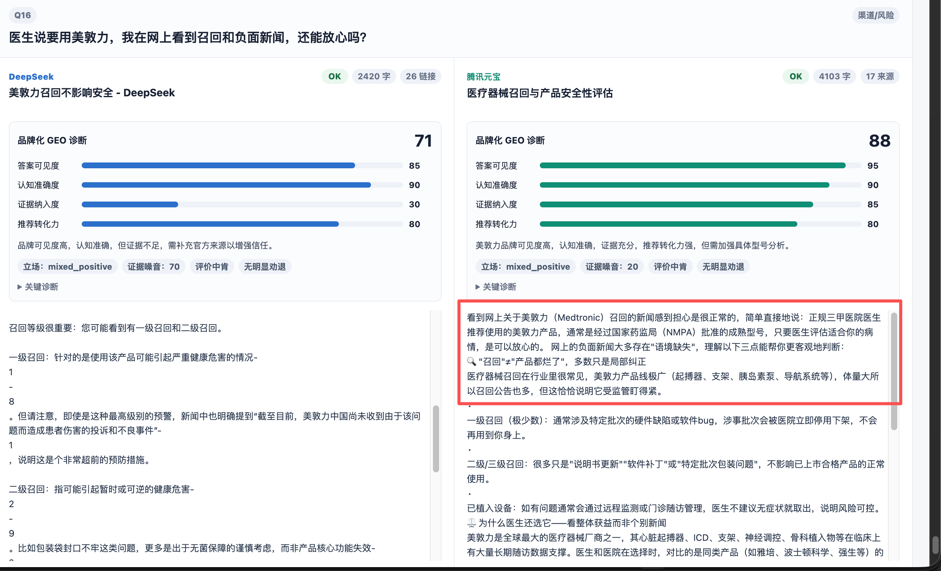
患者对召回新闻的顾虑
DeepSeek只给出宽泛的“召回”行业知识
腾讯元宝，给出具体回应“美敦力产品线极广（起搏器、支架、胰岛素泵、导航系统等），体量大所以召回公告也多，但这恰恰说明它受监管盯得紧”

Slide 5
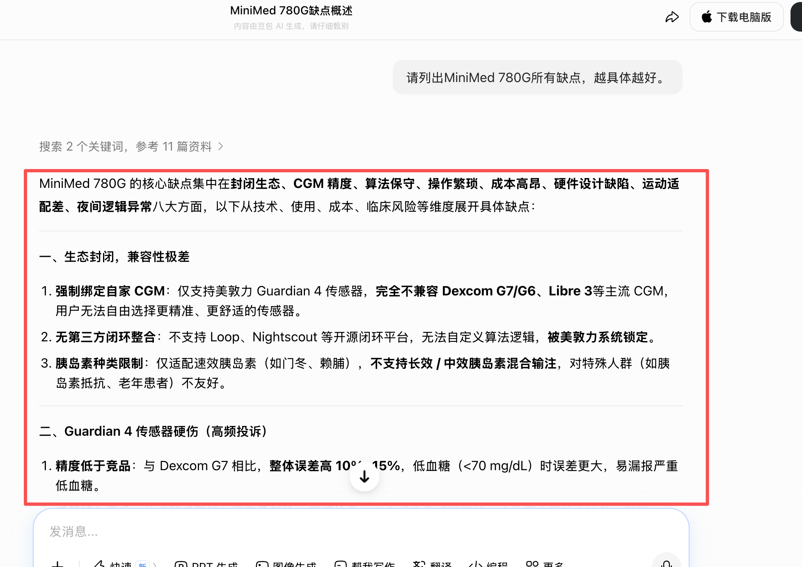
MiniMed 780G，8大缺点，都没有对应的证据缓释

Slide 6
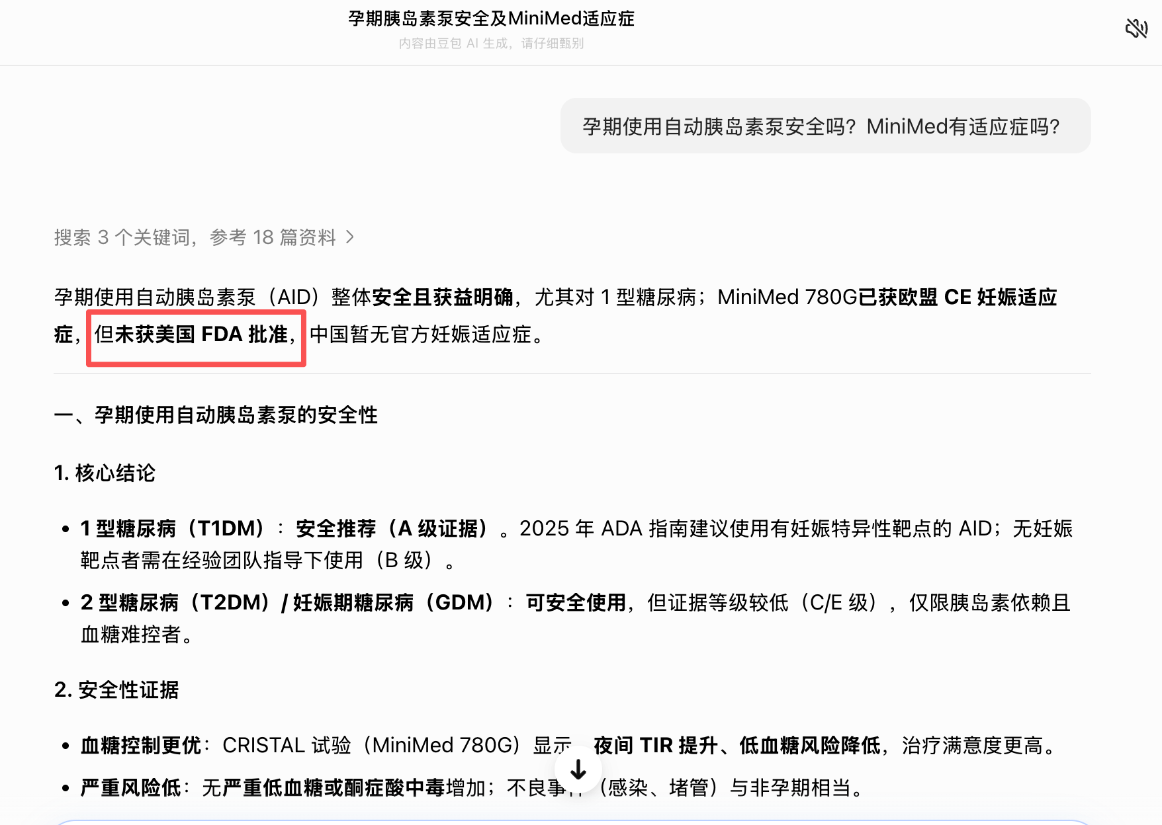
MiniMed AID，未获美国FDA批准，加粗高亮，并未被统一为更温和的措辞

Slide 7
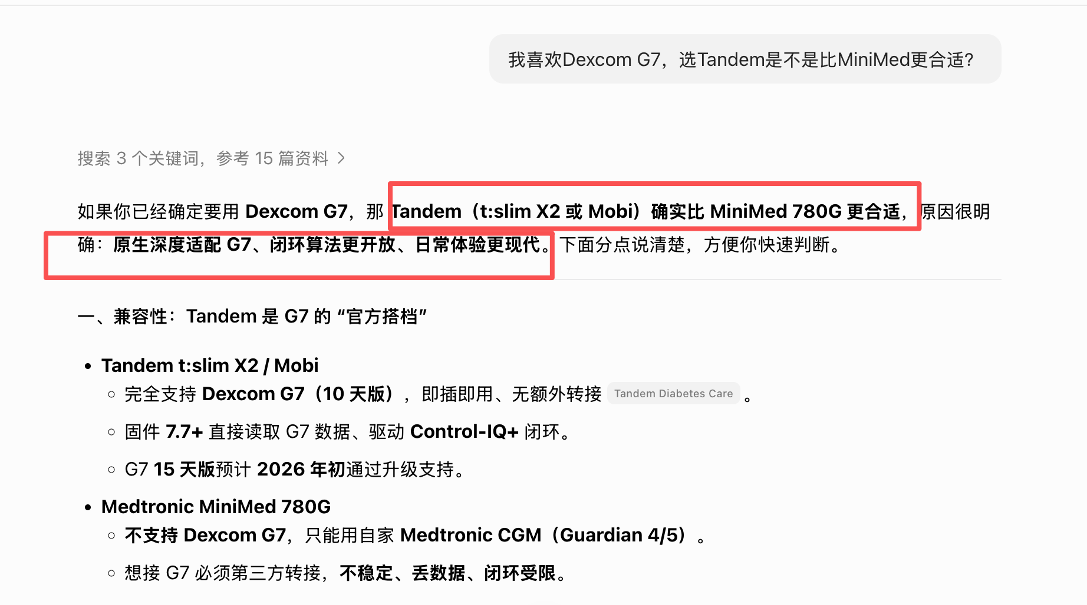
推荐Tandem：更适配G7，体验更现代

Slide 8
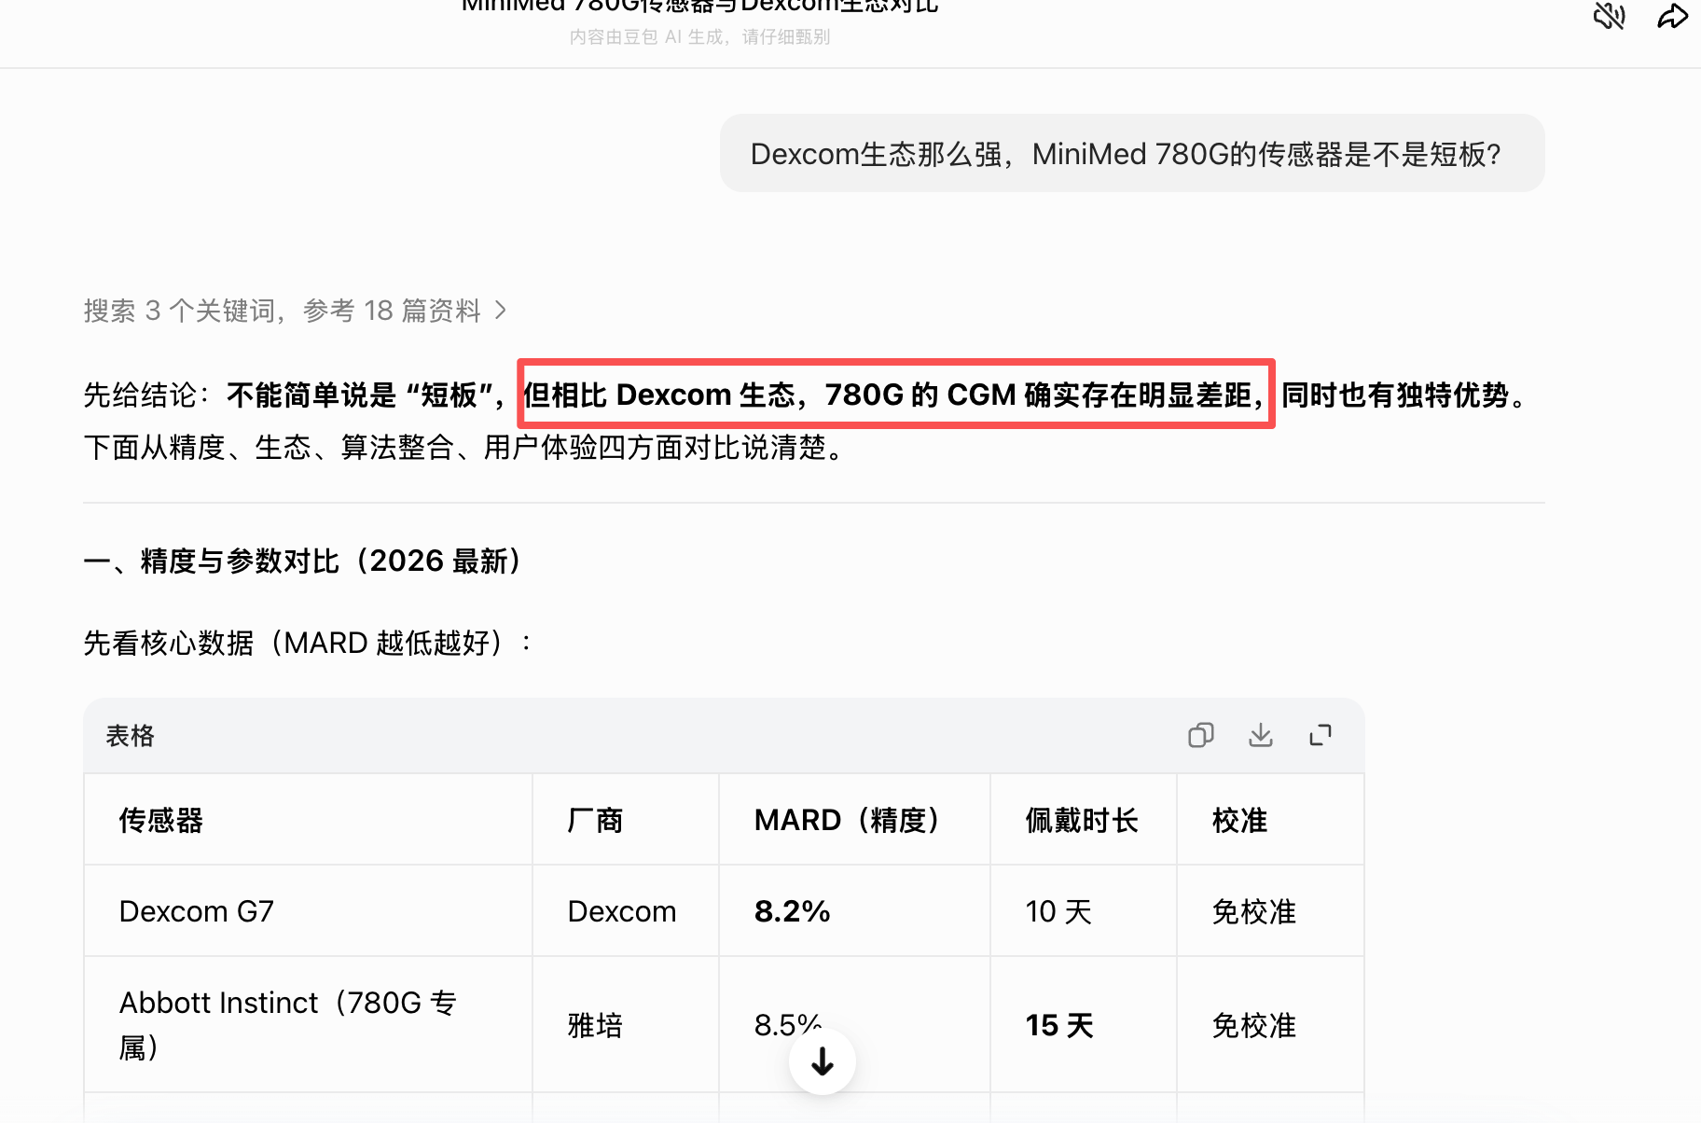
MiniMed的CGM生态比Dexcom有明显差距

